Slide 1








Chào mừng các con đến với tiết học Toán.
Notes:
Bài giảng được thiết kế bởi: Vũ Hồng
LH: FB Vũ Hồng | https://www.facebook.com/vuhong1972/ | hongvu7219@gmail.com

Slide 2

Khởi động
Notes:
Bài giảng được thiết kế bởi: Vũ Hồng
LH: FB Vũ Hồng | https://www.facebook.com/vuhong1972/ | hongvu7219@gmail.com

Slide 3

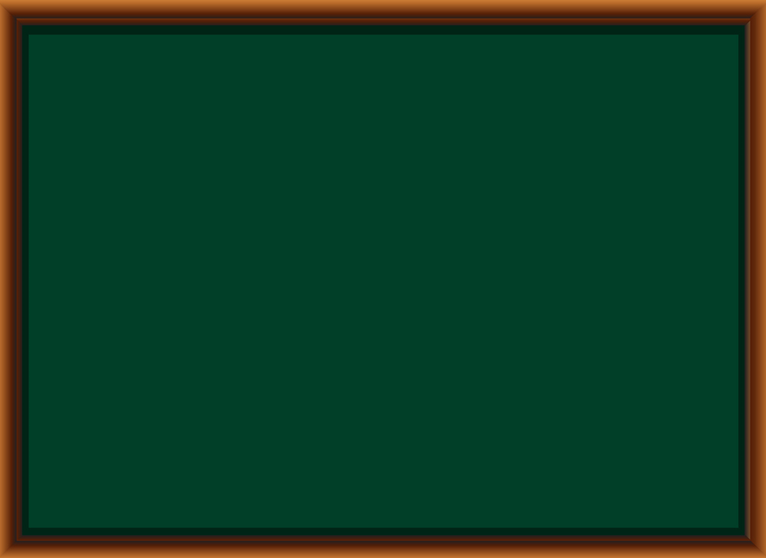



Phép chia nào là phép chia có dư
b)
a)
9
4
21
3
8
2
21
7
0
1
a)
b)

Slide 4
Thực hiện phép chia:
8
3
6
2
2

Slide 5




Bài 26: Chia số có hai chữ số cho số có một chữ số ( Tiết 1)

Slide 6
YÊU CẦU CẦN ĐẠT
1
Thực hiện được phép chia số có 2 chữ số cho số có 1 chữ số (phép chia hết).
2
Thực hiện được chia nhẩm các số tròn chục cho số có 1 chữ số.
3
Luyện tập về tìm thừa số.

Slide 7



Slide 8
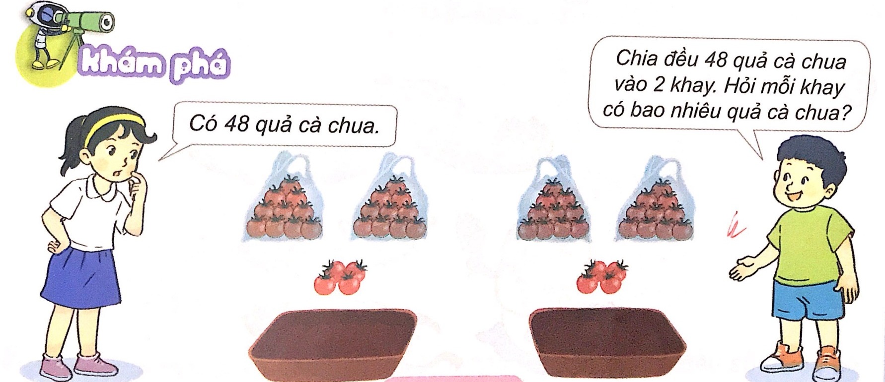
48: 2 = ?
48
2
4 chia 2 được 2,viết 2.
2 nhân 2 bằng 4; 4 trừ 4 bằng 0.
4
4
2
0
8
Hạ 8; 8 chia 2 được 4, viết 4.
4 nhân 2 bằng 8; 8 trừ 8 bằng 0.
8
0
48: 2 = 24

Slide 10
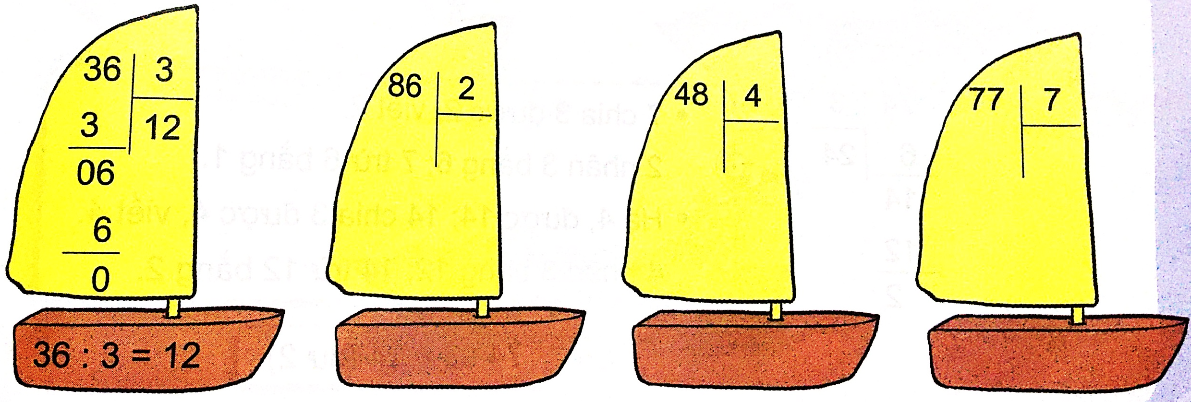
1
Tính
Làm vào SGK
3
1
2
0
6
6
0
36 : 3 = 12

Slide 11
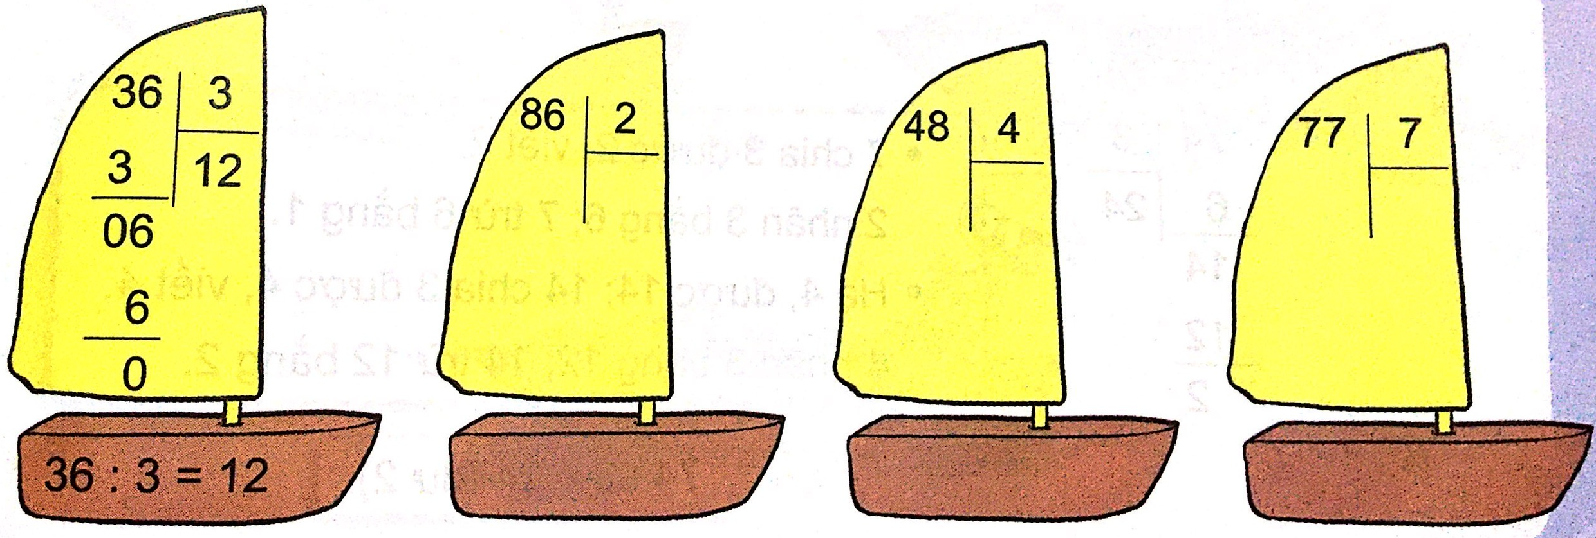
1
Tính
8
43
4
12
7
11
06
08
07
6
8
7
0
0
0
86 : 2 = 43
48 : 4 = 12
77 : 7 = 11

Slide 12
Làm vào SGK
2
Tính nhẩm ( theo mẫu)
= 30
80 : 4
60 : 2
= 20
Mẫu: 90 : 3 = ?
90 : 9
60 : 3
Nhẩm: 9 chục : 3 = 3 chục
= 10
= 20
90 : 3 = 30

Slide 13
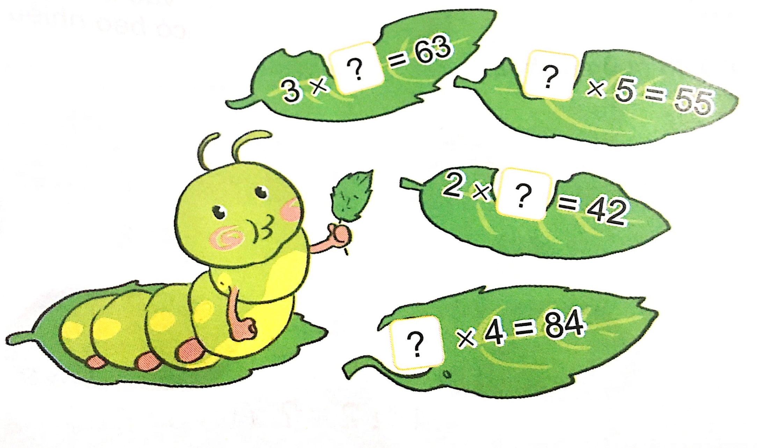
Làm vào SGK
3
Tìm thừa số.
21
11
21
21

Slide 14


Vận dụng
  Ôn tập lại bài đã học
  Chuẩn bị bài mới

Slide 15


Tạm biệt và hẹn gặp lại các con
Notes:
Bài giảng được thiết kế bởi: Vũ Hồng
LH: FB Vũ Hồng | https://www.facebook.com/vuhong1972/ | hongvu7219@gmail.com

